Slide 1
Модернизация ливневых систем – точка роста для развития городской среды и привлечения «зеленых» инвестиций
Российская неделя ГЧП
12 сентября 2022

Slide 2
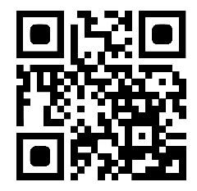
ФАУ «Проектная дирекция Минстроя России осуществляет сопровождение национальных проектов:
НП «Жилье и городская среда» и входящие в него федеральные проекты:
ФП «Жилье»
ФП «Чистая вода»
Ведомственный проект «Умный город»
ФП «Оздоровление Волги», входящий в состав НП «Экология»
ФП «Формирование комфортной городской среды»
Сайт Проектной дирекции https://pdminstroy.ru/

Slide 8
ФАУ «Проектная дирекция Минстроя России осуществляет сопровождение национальных проектов:
НП «Жилье и городская среда» и входящие в него федеральные проекты:
ФП «Жилье»
ФП «Чистая вода»
Ведомственный проект «Умный город»
ФП «Оздоровление Волги», входящий в состав НП «Экология»
ФП «Формирование комфортной городской среды»
Сайт Проектной дирекции https://pdminstroy.ru/

